Slide 1
Nöral Tüp Defektleri
Dr. Havva Serap Toru
Akdeniz Üniversitesi Tıp Fakültesi
Patoloji Anabilim Dalı
Antalya/Türkiye

Slide 2
Nöral Tüp Defektleri (NTD) santral sinir sisteminin konjenital malformasyonları
Dünyada ortalama 1/1000 doğum (0,2-10/1000 doğum), düşüklerde oran daha yüksek
Etyoloji → genetik ve çevresel

Slide 3
Gebeliğin 3 ile 4. haftalarında nöral tüp kapanmasındaki defekt
MSS’ni fokal ya da yaygın tutabilir
Kranium ve vertebralarda küçük defektlerden tüm nöral tüpü tamamen kapanmamasına kadar
Nöral yarık 22. günde multifokal olarak dorsalden kapanmaya başlar
Prenatal olarak 12. haftada tespit edilebilir.
Ayrıca amniyotik sıvıda ve anne kanında α-fetoprotein düzeyi artar

Slide 4
Nedenleri
Sebebi net olarak bilinmiyor
Kromozom anomalileri (trizomi 13 ve 18, triploidi) ya da tek gen mutasyonları (Meckel Gruber, Walker-Warburg sendromu) ile ilişkili olabilir
Anensefali ve ekzensefali amniyotik bant ile ilişkili olabilir
Prenatal folik asit ve B12 vitamin eksiklikleri

Slide 5
çevre
genetik
Folat metabolizmasında değişiklik
Lipid ve metabolitlerinin metilasyonunda azalma
Proteinlerin metilasyonunda azalma
Protein fonksiyonlarında değişiklik
Gen ekspresyonunda değişiklik
Nöral tüp Defektleri

Slide 6
Nöral tüp defektleri lokalizasyonu ve morfolojisine göre sınıflanır

Slide 7
 | Nöral tüp defektlerinin sınıflandırılması
Kranial | Kranioşizis | Anensefali
 |  | Ensefalosel
Spinal | Spina bifida | Spina bifida occulta
 |  | Spina bifida apperta/cystica
 | Raşişizis
 | Kranial Raşişiziz
 | İniensefali

Slide 8
Kranioşiziz→ anensefali
Anensefali; kafa derisi, kafatası kemikleri ve normal beyin yoktur. Beyin yerinde anjiyomatöz doku vardır.

Slide 9
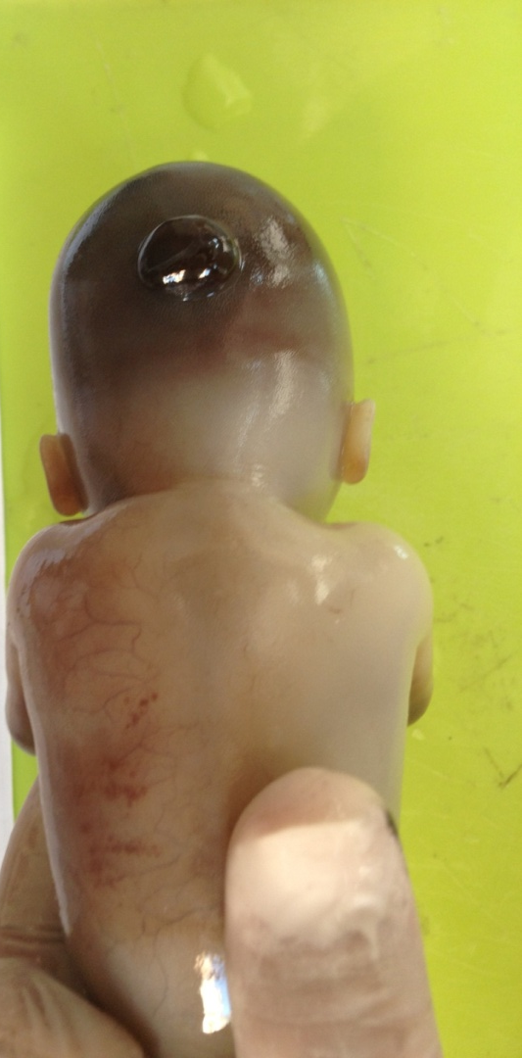
Kranioşizis→ ensefalosel
Ensefalosel, Kranial bölgede meningsin tek ya da beyin parankiminin bir kısmı ile birlikte kafatasından hernie olması
Değişen derecelerde olabilir
Meningoensefalosel ya da meningomyeloensefalosel

Slide 10
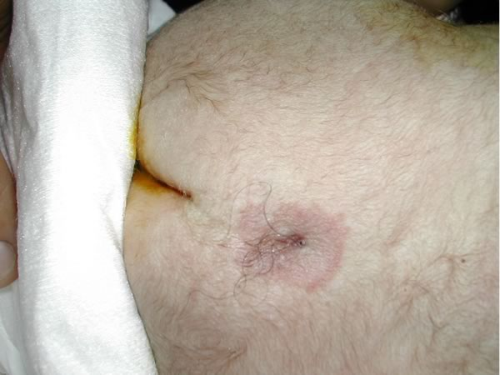
Spina bifida occulta

Slide 11
Spina bifida apperta (torakolumber)

Slide 12
Spina bifida (lumbar)

Slide 13
Kranial raşisizis
Raşisizisin anensefali ile assosiye olması

Slide 14
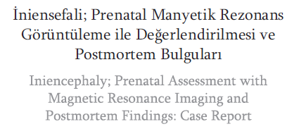
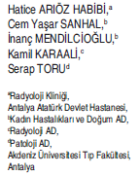
İniensefali: oksipital kemik defekti, servikotorasik vertebranın total ya da parsiyel yokluğu ile karakterli nadir bir NTD
Bu olguda tek umblikal arter mecut

Slide 15
Kranial raşizis ve diafragma hernisi birlikteliği

Slide 16
Otopsi ile değerlendirme
Standart otopsi yöntemleri
NTD’yi sınıflandırma
NTD’ye posterior yaklaşım
Fetal otopsilere parsiyel eksiyon yapılan modifiye posterior yaklaşım ile diseksiyon

Slide 17
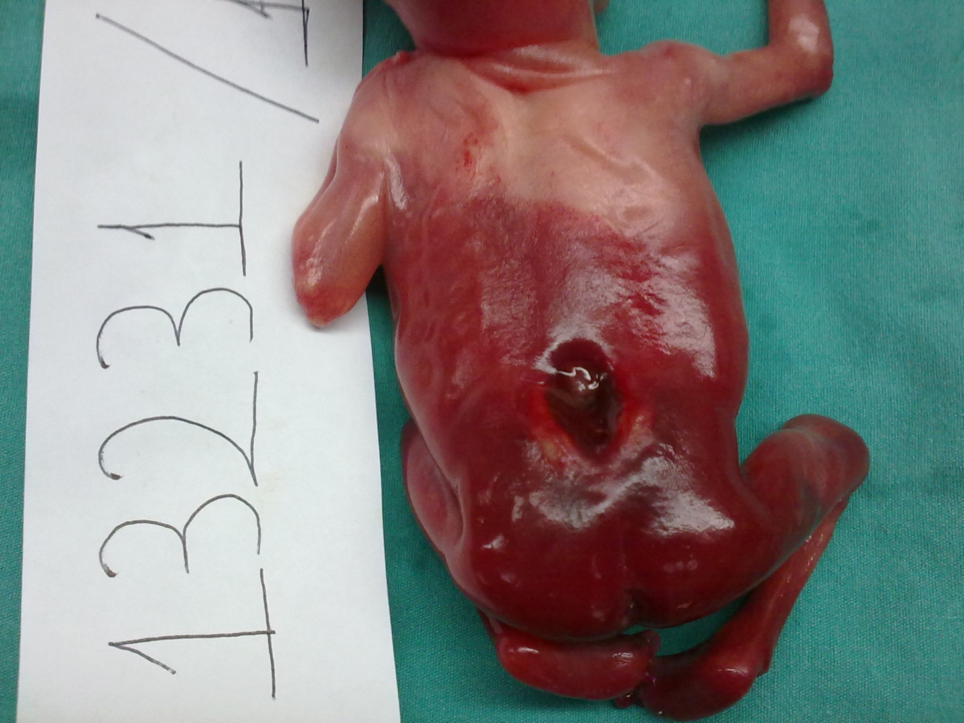
Parsiyel posterior yaklaşım
Defekt alanı parsiyel eksize edilir ve dilimlendikten sonra yan dik yatırılır.

Slide 18
Mikroskopik incelemede değerlendirilenler;
Meningial doku
Glial doku
Diğer

Slide 19
En sık görülen patoloji konjenital anomaliler (%73,3)
En sık görülen anomaliler Nöral tüp defektleri ve MSS anomalileri (%11,4)

Slide 20
Nöral tüp defektinin sınıflaması yapıldıktan sonra eşlik eden anomaliler ortaya konmalı
Tüm fetal malformasyonlara olduğu gibi multidisipliner yaklaşım
Rekürrens riski açısından analiz
Genetik danışmanlık

Slide 21
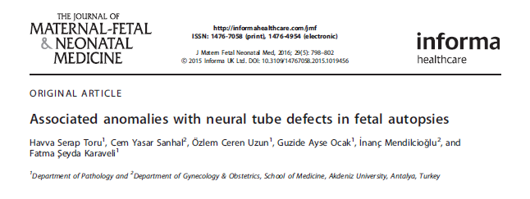
542 fetal otopsiden 62 olguda NTD (%11,4)
NTD olgularının %32,4’ü assosiye
Eşlik eden anomalilerden
En sık görülen üriner sistem malformasyonları (%12.9’unda Meckel-Gruber Sendromu)
Pulmoner hipoplazi, yarık damak-dudak, adrenal hipoplazisi, anal atrezi, hidrosefali, omfalosel, diafragma hernisi, kardiak anomali, adrenal anomalisi, plasental patoloji
Belirgin sendrom ve asosiasyonlar;
Meckel-Gruber Sendromu
İskelet displazlisi
Kaudal regresyon
Amniyotik bant sendromu
Şizis asosiasyonu

Slide 22
Anensefalide en sık→ adrenal hipoplazisi (genellikle sitomegalik tip)

Slide 23
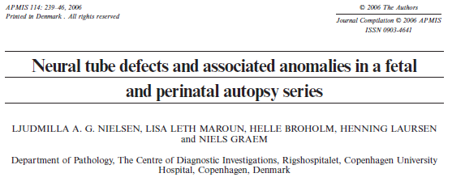
MSS anomalileri (hidrosefali, Arnold-Chari malformasyonu, hidromyeli, serebellar hipoplazi, kortikal displazi, holoprozensefali, silvian kanalı atrezisi, korpus kallozum agenezisi)
İskelet anomalileri (club-foot, ekstremite hipoplazisi, skolyoz ya da kifoz, sindaktili)
Sirenomeli
Ürogenital anomali (renal kistik displazi, atnalı böbrek)
Diafragma hernisi
Kardiak anomali (fallot tetralojisi, aort koarktasyonu, VSD..)
Yarık damak-dudak

Slide 24
NTD’de genetic sebeplerin olabileceği
Meckel sendromu
Anterior sacral meningosel
Anal stenoz
Bilinen genetik sendromlarla birlikteliği
Aile hikayesi
Kromozom anomalileri (Trizomi 13, 18)
Rekürrens riski daha fazladır

Slide 25
Ayırıcı tanı
Vertebral kolonun segmental disgenezisi
Konjenital kifoz kifoskolyoz
Sakral agenezi (kaudal regresyon sendromu)
Sakral ve lumbosakral vertebral kolon gelişimi yok
Maternal DM ile ilişkili
Multipl vertebral segmentasyon anomalisi
Otozomal resesif
Kısa gövdeli cücelik
Vertebral segmentasyon ve kosta anomalileri
VACTERL

Slide 26
Arnold- Chiari Malformasyonu
Tip I: serebellar tonsillerin foramen magnumdan herniasyonu
Tip II: Serebellar vermis üst servikal kanala yer değiştirmiş, serebellar hipoplazi (+).
Tip II genellikle spinal meningomyelosel ile birlikte
Tip III: serebellumun servikal spina bifida içine herniasyonu
Tip IV: serebellar hipoplazi ya da aplazi

Slide 27
Diğer spinal kord anomalileri
Hidromeli: santral kanal dilatasyonu, sıklıkla lumbar)
Siringomeli ve siringobulbi: spinal kord ya da medullada kaviteler, genelde kazanılmıştır yetişkinde görülür
Diastometameli tek ya da iki dural kesede iki yarım kord
Diplomiyeli: spinal kanal duplikasyonu
Filum terminale kısalığı ya da yokluğu
Lumbosakral spinal lipomlar (eşlik eden spinal meningomiyelosel olabilir)

Slide 28
Sabrınız için teşekkür ederim….

